Slide 1
Mongodb
张卫东

Slide 2
Mongodb优劣势
优势：
1、快速！（当然，这和具体的应用方式有关，通常来说，它比一般的关系型数据库快5位左右。）
2、很高的可扩展性 – 轻轻松松就可实现PB级的存储
3、他有一个很好的 replication 模式 (replica sets副本集)
4、他的存储格式是Json的，这对Java来说非常好处理，对javascirpt亦然。
5、运维起来非常方便，你不用专门为它安排一个管理员。
6、它有一个非常活跃的社区（提出的一个bug在20分钟内就能得到修复）
劣势：
1、项目相对来说还比较新，应用经验缺乏，都没有相关NoSQL 产品的使用经验。
2、和以往的存储相比，数据的关系性操作不再存在。

Slide 3
启动mongodb参数（一）
启动mongodb服务：$MONGODB_HOME/bin/mongod --port 10001
-dbpath /data/db/data1 --logpath /data/db/log/data1.log
启动客户端 ：$MONGODB_HOME/bin/mongo --port 10001
服务器端常用启动参数：
1、--dbpath 数据文件存放的路径，每个数据库会在其中创建一个子目录，用于防止同一个实例多次运行的mongodb.lock也保存在此目录中。
2、--logpath 错误日志存放的路径
3、--logappend 错误日志采用追加的模式(默认为覆盖模式)
4、--bind_ip 用逗号分隔的列表中的用于侦听的IP地址 - 默认情况下所有本地IP
5、--port 对外服务端口。web管理端口在这个port的基础上 +1000.
6、--fork 以后台Daemon形式运行服务
7、--syncdelay arg (=60) 同步到磁盘的间隔秒数(默认:60秒)(0=从不,但不推荐)
8、--repair 启动时修复所有数据库
9、--nohttpinterface 禁用HTTP接口

Slide 4
启动mongodb参数（二）
10、 --auth 在安全模式下运行
11、--journal 开启日志功能，通过保存操作日志来降低单机故障的恢复时间，在1.8版本后正式加入，取代1.7.5版本中的dur参数
12、--directoryperdb 每个db存放在单独的目录中，建议设置该参数与MySQL的独立表空间类似
主/从选项(Master/slave options)
13、--master 主模式
14、--slave 从模式
15、 --source arg 当为从结点时:指定主结点的位置<server:port>
16、 --only arg 当为从结点时:指定需要复制的数据库,不是全面都复制
17、 --slavedelay arg 指定从节点同步主节点oplog的延迟(单位:秒)
复制选项(Replication Set options)
18、replSet arg arg is <setname>[/<optionalseedhostlist>]

Slide 5
启动mongodb参数（三）
分片选项：
19、--configsvr /data/configdb 声明这是一个集群的配置服务器;默认端口 27019;默认目
20、--shardsvr 声明这是一个集群的分片服务器;默认端口: 27018
21、--noMoveParanoia turn off paranoid saving of data for moveChunk. this is on by default for now, but default will switch

Slide 6
mongodb命令介绍(一)
以客户端身份登录mongodb：$MONGODB_HOME/bin/mongo
登录成功以后输入help()可以查看mongodb支持哪些命令
输入db.help() 可以查看当前数据库支持哪些命令
输入db.user.help()可以查看当前数据库下的collection支持哪些方法(其中user为集合名称)
备份数据库： 后续章节有详细介绍
关闭数据库： kill -15，killall mongod或者在client的shell里，use admin，执行db.shutdownServer()，由于mongodb有一个syncdelay时间切记不能用kill -9关闭。

Slide 7
mongodb命令介绍(二)
超级用户相关：
use admin
db.addUser('admin','pwd') #增加或修改用户密码
db.system.users.find() #查看用户列表
db.auth('admin','pwd') #用户认证
db.removeUser('mongodb') #删除用户
show users #查看所有用户
show dbs #查看所有数据库
show collections #查看所有的collection
db.printCollectionStats() #查看各collection的状态
db.printReplicationInfo() #查看主从复制状态
db.repairDatabase() #修复数据库
db.setProfilingLevel(1) #设置记录profiling，0=off 1=slow 2=all
show profile #查看profiling

Slide 8
mongodb命令介绍(三)
客户端连接
/usr/local/mongodb/bin/mongo user_addr -u user -p 'pwd‘ #增删改
db.foo.save({'name':'ysz','address':{'city':'beijing','post':100096},'phone':[138,139]}) #存储嵌套的对象
db.user_addr.save({'Uid':'yushunzhi@sohu.com','Al':['test-1@sohu.com','test-2@sohu.com']}) #存储数组对象
db.foo.update({'yy':5},{'$set':{'xx':2}},upsert=true,multi=true) #根据query条件修改，如果不存在则插入，允许修改多条记录
db.foo.remove({'yy':5}) #删除yy=5的记录
db.foo.remove() #删除所有的记
db.mail_addr.drop() #删除collection
db.dropDatabase() #删除当前的数据库
索引
db.things.ensureIndex({firstname: 1, lastname: 1}, {unique: true}); #增加索引：1(ascending),-1(descending)

Slide 9
mongodb命令介绍(四)
db.user_addr.ensureIndex({'Al.Em': 1}) #索引子对象
db.deliver_status.getIndexes() #查看索引信息
db.deliver_status.getIndexKeys()
db.user_addr.dropIndex('Al.Em_1') #根据索引名删除索引
查询
db.foo.find() #查找所有
db.foo.findOne() #查找一条记录
db.foo.find({'msg':'Hello 1'}).limit(10) #根据条件检索10条记录
db.deliver_status.find({'From':'yushunzhi@sohu.com'}).sort({'Dt',-1}) #sort排序
db.user_addr.count() #count操作
db.foo.distinct('msg') #distinct操作
db.foo.find({"timestamp": {"$gte" : 2}}) >操作
db.foo.find({'address.city':'beijing'}) #子对象的查找

Slide 10
mongodb命令介绍(五)
管理
#查看collection数据的大小
db.deliver_status.dataSize()
#查看colleciont状态
db.deliver_status.stats()
#查询所有索引的大小
db.deliver_status.totalIndexSize()

Slide 11
BSON(一)
在MongoDB中，文档是对数据的抽象，它被使用在Client端和Server端的交互中。所有的Client端（各种语言的Driver）都会使用这种抽象，它的表现形式就是我们常说的BSON（Binary JSON ）。
BSON是一个轻量级的二进制数据格式。在MongoDB数据是以BSON的形式存储存放在磁盘中。
当Client端要将写入文档，使用查询等等操作时，需要将文档编码为BSON格式，然后再发送给Server端。同样，Server端的返回结果也是编码为BSON格式再放回给Client端的。
使用BSON格式出于以下3种目的：
1)、效率：BSON是为效率而设计的，它只需要使用很少的空间。即使在最坏的情况下，BSON格式也比JSON格式再最好的情况下存储效率高。
2)、传输性：在某些情况下，BSON会牺牲额外的空间让数据的传输更加方便。比如，字符串的传输的前缀会标识字符串的长度，而不是在字符串的末尾打上结束的标记。这样的传输形式有利于MongoDB修改传输的数据。
3)、性能：最后，BSON格式的编码和解码都是非常快速的。它使用了C风格的数据表现形式，这样在各种语言中都可以高效地使用。

Slide 12
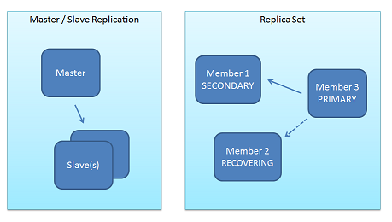
Mongodb复制
mongodb中提供了复制(Replication)机制，通过该机制可以帮助我们很容易实现读写分离方案，并支持灾难恢复（服务器断电）等意外情况下 的数据安全。
利用前者，我们可以实现读写分离（主从复制模式），后者则支持当主服务器断电情况下的集群中其它slave自动接管，并升级为主服务器。 并且如果后来的也出错了，那么master状态将会转回给第一个服务器（之前宕机但后来又恢复运行的服务器）。

Slide 13
Oplog
在MS/RS复制模式下来通过Oplog来协调节点间的数据同步并维护数据一致性的。Oplog会记录数据库的所有操作，其具体格式如下：
{ ts : ..., op: ..., ns: ..., o: ... o2: ... } ，其中： 1)、ts：8字节的 时间戳，由4字节unix timestamp + 4字节自增计数表示。这个值很重要，在选举(如master宕机时)新primary时，会选择ts最大的那个secondary作为新primary。 2 )、 op：1 字节的操作类型，例如i表示insert，d表示delete。 3 )、 ns：操作所在的namespace。 4 )、 o：操作所对应的 document,即当前操作的内容（比如更新操作时要更新的的字段和值） 5 )、 o2：在执行更新操作时的where条件，仅限于 update时才有该属性
其中op，可以是如下几种情形之一：
"i"： insert "u"： update "d"： delete "c"： db cmd "db"： 声明当前数据库 (其中ns 被设置成为=>数据库名称+ '.') "n": no op,即空操作，其会定期执行以确保时效 性
有一点需注意Oplog存在一个固定大小的集合中。

Slide 14
Master/Slave主从模式
主从复制模式(Master/Slave)会使用下面的local数据库
1)、对于Master local.oplog.$main 存 储“oplog”信息 local.slaves 存储在master结点上相应slave结点的同步情况（比如 syncTo时间戳等） 2)、对于Slave local.sources 从结点所要链接的master结点 信息（可通过--source配置参数指定）

Slide 15
Replica Set副本集
当使用复制集(Replica sets)模式时，其会使用下面的local数据库：
1)、 local.system.replset #用于复制集配置对象存储(通过shell下的rs.conf()或直接查询) 2)、local.oplog.rs #一个capped collection集合.可在命令行下使用--oplogSize 选项设置该集合大小尺寸. 3)、local.replset.minvalid #通常在复制集内使用，用于跟踪同步状态(sync status)

Slide 16
从节点在第一次启动时回去主节点进行完整的同步，同步完成以后从节点开始查询主节点的oplog并执行同步，以保证数据最新。
当从节点跟不上主节点步伐时需要手动执行同步。可以通过{“resync”:1}来执行重新同步。也可在启动时添加—autoresync选项让其自动重新同步。

Slide 17
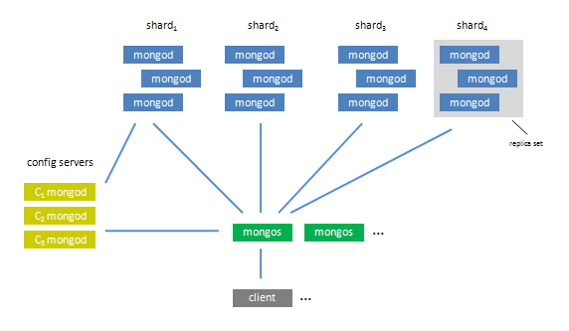
Mongodb分片
MongoDB Sharding Cluster是一种可以水平扩展的模式，在数据量很大时特给力，一直想研究一下，要构建一个MongoDB Sharding Cluster，需要三种角色：
1)、 Shard Server: mongod实例，用于存储实际的数据块，实际生产环境中一个Shard Server角色可由几台机器组个一个Replica Set承担，防止主机单点故障。
2 )、 Config Server: mongod实例，存储了整个Cluster Metadata包括Chunk信息(数据和片的对应关系)。
3 )、 Route Server: mongos实例，前端路由，客户端由此接入，且让整个集群看上去像单一数据库，前端应用可以透明使用。
一下是一个典型配置：

Slide 18
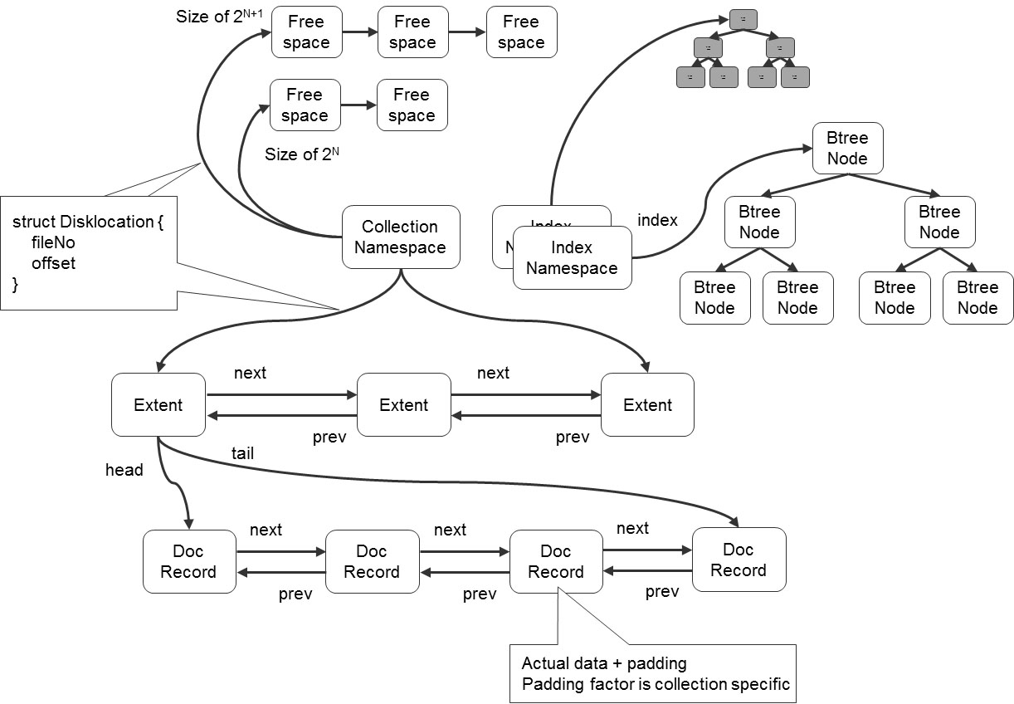
mongodb内部文件结构(一)

Slide 19
mongodb内部文件结构(二)
1、每一个数据库都有自己独立的文件。如果你开启directoryperdb选项，每个库的文件会单独放在一个文件夹里。
每个数据库有相应的数据文件和命名空间文件
如果你开启了jorunaling日志，那么还会有一些文件存储着你所有的操作记录。
2、数据文件从16MB开始，新的数据文件比上一个文件大一倍，最大为2GB
3、文件使用MMAP进行内存映射，会将所有数据文件映射到内存中，但是只是虚拟内存，只有访问到这块数据时才会交换到物理内存。
4、使用32位机器的话，内存地址最大可以标识4GB内存其中有1GB被内核战用，大约0.5GB会用于mongod进程的stack空间，只剩下大约2.5GB可用于映射数据文件。
5、在64位机器上则最多可以表示128TB的空间
6、每个数据文件会被分成一个一个的数据块，块与块之间用双向链表连接
7、在名字空间文件中，保存的是一个hash table，保存了每个名字空间的存储信息元数据，包括其大小，块数，第一块位置，最后一块位置，被删除的块的链表以及索引信息
8、索引数据也存在数据文件中，不过索引是被组织成B Tree结构，而不是双向链表。

Slide 20
mongodb内部文件结构(三)
8、对每一个块来说，其头部包含了一些块的元数据，比如自己的位置，上一个和下一个块的位置以及块中第一条和最后一条记录的位置指针。剩下的部分用于存储具体的数据，具体数据是以BSON的形式存储，并且元数据之间也是通过双向链接来进行连接。
9、索引数据也存在数据文件中，不过索引是被组织成B Tree结构，而不是双向链表。

Slide 21
如何监控Mongodb(一)
通过mongostat命令监控
mongostat是mongdb自带的状态检测工具，在命令行下使用。它会间隔固定时间获取mongodb的当前运行状态，并输出。输出参数有一下几种：
1)、inserts/s 每秒插入次数
2)、query/s 每秒查询次数
3)、update/s 每秒更新次数
4)、delete/s 每秒删除次数
5)、getmore/s 每秒执行getmore次数
6)、command/s 每秒的命令数，比以上插入、查找、更新、删除的综合还多，还统计了别的命令
7)、flushs/s 每秒执行fsync将数据写入硬盘的次数。Flashs的时候比较影响性能(flashs过程中insert/query/update/delete操作会相应减少)
8)、mapped/s 所有的被mmap的数据量，单位是MB，
9)、vsize 虚拟内存使用量，单位MB
10)、res 物理内存使用量，单位MB
11)、faults/s 每秒访问失败数（只有Linux有），数据被交换出物理内存，放到swap。这个值维持在二三十是可以接受的，不要超过100，否则就是机器内存太小，造成频繁swap写入。此时要升级内存或者扩展
12)、locked % 被锁的时间百分比，尽量控制在50%以下吧

Slide 22
如何监控Mongodb(二)
13)、idx miss % 索引不命中所占百分比。如果太高的话就要考虑索引是不是少
14)、conn 当前连接数
15)、time 时间戳
16)、q t|r|w 当Mongodb接收到太多的命令而数据库被锁住无法执行完成，它会将命令加入队列。这一栏显示了总共、读、写3个队列的长度，都为0的话表示mongo毫无压力。高并发时，一般队列值会升高
通过开启profiler来监控mongodb：
类似于MySQL的slow log, MongoDB可以监控所有慢的以及不慢的查询。Profiler默认是关闭的，你可以选择全部开启，或者有慢查询的时候开启。Profiler具体使用如下：
1)、db.commandHelp(“profile”) 查看帮助。
2)、db.setProfilingLevel(2) , db.setProfilingLevel(1,20)
3)、 db.getProfilingLevel()
4)、 db.getProfilingStatus()
You can also enable profiling on the command line; for example:
$ mongod --profile=1 --slowms=15
Profiling data is recorded in the database's system.profile collection. Query that collection to see the results.

Slide 23
如何监控Mongodb(三)
1)、connections 当前连接和可用连接数，据相关经验mongodb最大处理到2000个连接就不行了（要根据你的机器性能和业务来设定），所以设大了没意义。设个合理值的话，到达这个值mongodb就拒绝新的连接请求，避免被太多的连接拖垮。
2)、indexCounters:btree:misses 索引的不命中数，和hits的比例高就要考虑索引是否正确建立。
db.currentOp()
Mongodb 的命令一般很快就完成，但是在一台繁忙的机器或者有比较慢的命令时，可以通过db.currentOp()获取当前正在执行的操作。
1)、在没有负载的机器上，该命令基本上都是返回空的 ，执行db.currentOp() ，返回结果：{ "inprog" : [ ] }
2)、在有负载的机器上得到的返回值样例：
{ "opid" : "shard3:466404288", "active" : false, "waitingForLock" : false, "op" : "query", "ns" : "sd.usersEmails", "query" : { }, "client_s" : "10.121.13.8:34473", "desc" : "conn" },
如果发现一个操作太长，把数据库卡死的话，可以用这个命令杀死他
db.killOp("shard3:466404288")

Slide 24
如何监控Mongodb(四)
通过如下命令查询： db.system.profile.find().sort({$natural:-1})
{"ts" : "Thu Jan 29 2009 15:19:32 GMT-0500 (EST)" , "info" :
"query test.$cmd ntoreturn:1 reslen:66 nscanned:0 query: { profile: 2 } nreturned:1 bytes:50","millis" : 0}
ts：时间戳，info：具体的操作，millis：操作所花时间，毫秒
通过Web控制台监控mongodb
Mongodb自带了Web控制台，默认和数据服务一同开启。他的端口在Mongodb数据库服务器端口的基础上加1000，如果是默认的Mongodb数据服务端口(Which is 27017)，则相应的Web端口为28017
db.stat()
通过该命令可获取当前数据库的信息，比如Obj总数、数据库总大小、平均Obj大小等
db.serverStatus()
通过该命令获取服务器信息。部分参数解释如下：

Slide 25
MongoDB的备份方式(一)
1. mogodump / mongorestore
这2命令将mongodb的数据dump为BSON格式，需要的时候可以恢复。这种方式作为小的数据库还适用。但如果是sharding或者几百G数据以上的话，就几乎不可用了。因为BSON及其占用空间。
mongodump -h 192.168.1.108:1001 -d test -o /backup/mongodb
mongorestore -h 192.168.1.108:1001 -d test --drop --directoryperdb /backup/mongodb
mongodump /mongorestore –help可以查看帮助
其中在mongorestore命令中--drop参数表示：先删除所有的记录，然后恢复。去掉此参数，则恢复备份时候的数据，备份之后新增加的数据依然存在；/backup/mongodb则是备份文件存放路径
Write Lock, Fsync, and Backup
MongoDB supports an fsync and lock command with which we can lock the database to prevent writing, flush writes, and then backup the datafiles.

Slide 26
MongoDB的备份方式(二)
While in this locked mode, all writes will block (including replication, for secondaries). If this is a problem consider one of the other methods.
A write attempt will request a lock and may block new readers. This will be fixed in a future release. Thus currently, fsync and lock works best with storage systems that do quick snapshots.
For example, you could use LVM2 to create a snapshot after the fsync+lock, and then use that snapshot to do an offsite backup in the background. This means that the server will only be locked while the snapshot is taken. Don't forget to unlock after the backup/snapshot is taken.
2. 增量热备份
对于某些热衷单独文件备份的同志，也可以考虑使用“增量热”备份的方式作为最后的屏障。做法就是，最开始将某个slave暂时shutdown，然后将数据库文件复制到另一个目录作为增量备份的起点。每次备份的时候，在这个目录上起一个slave， 使用–fastsync参数，同步完毕即可tar这个目录就可以了。这种方式的一个缺点就是如果备份周期的过长的话，空间浪费会非常大，尤其是频繁删除的情况下， 目前1.6以前的版本对于删除的空间回收机制有bug。这个问题应该在1.6版本发布时候解决。要想回收这些空间需要repairDatabase，速度比较慢，不如直接从头clone一个新的db了。（其实Repair的过程也就是先clone然后copy回来）

Slide 27
MongoDB的备份方式(三)
3. Master+Slaves备份
这是最适合和可靠的，适合生产环境。MongoDb支持master＋多个slave。因此可以很方便的起一个slave来进行备份。
但是需要注意的是如果数据量很大的话，如果是新建的slave，速度又没有保证的话，一定要调高 oplogSize 的大小，对于一个300G的数据库，可以调到60G以上。这样避免同步到中间出现oplogSize不足等异常。
这种备份方式是采用mongodb自身的同步复制机制，因此也是最靠谱和安全的备份方式。
最经典也最小的生产环境是:1 master + 2 slaves

Slide 28
Mongo ORM
目前针对 MongoDB的Java ORM库还不是很多，目前只有morphia（针对MongoDB的Java库，是类型安全的）和spring-data（Spring Data综合项目的MongoDB实现）。这些ORM库使用了大量注解。
在GoogleCode上还有一个mongo-Java-orm项目（MJORM，发音为me-yorm），它是针对MongoDB的Java ORM。MJORM最新的稳定发布版本是0.15。

Slide 29
Spring-mongodb
数据源配置选项：
connections-per-host 每个主机的连接数，默认10个
threads-allowed-to-block-for-connection-multiplier 线程队列数，默认5个
connect-timeout 连接超时的毫秒数，0是默认和无限
auto-connect-retry 最大等待连接的线程阻塞时间
socket-keep-alive
socket-timeout socket超时毫秒数，默认0表示无限制
slave-ok 默认false
write-number
write-timeout 写操作超时时间，默认0无限制
write-fsync 是否采用安全写操作，默认false不采用

Slide 30
mongodb使用过程中注意点
1、一个document的长度有限，1.7.2之前是4MB，目前是8MB，以后可能增长到32MB。如果有更大的数据，可以使用MongoDB底层的GridFS直接作为文件存储。
、 mongodb不支持事务操作，所以事务要求严格的系统（如果银行系统）肯定不能用它
3、字段名所占用的空间：为了保持每个记录内的结构信息用于查询，mongodb需要把每个字段的key-value都以BSON的形式存储，如果 value域相对于key域并不大，比如存放数值型的数据，则数据的overhead是最大的。一种减少空间占用的方法是把字段名尽量取短一些，这样占用 空间就小了，但这就要求在易读性与空间占用上作为权衡了。而且key不能超过121个字节
4、删除记录不释放空间：这很容易理解，为避免记录删除后的数据的大规模挪动，原记录空间不删除，只标记“已删除”即可，以后还可以重复利用
5、批量存储是mongodb一个消息长度不能超过16M

